Slide 1
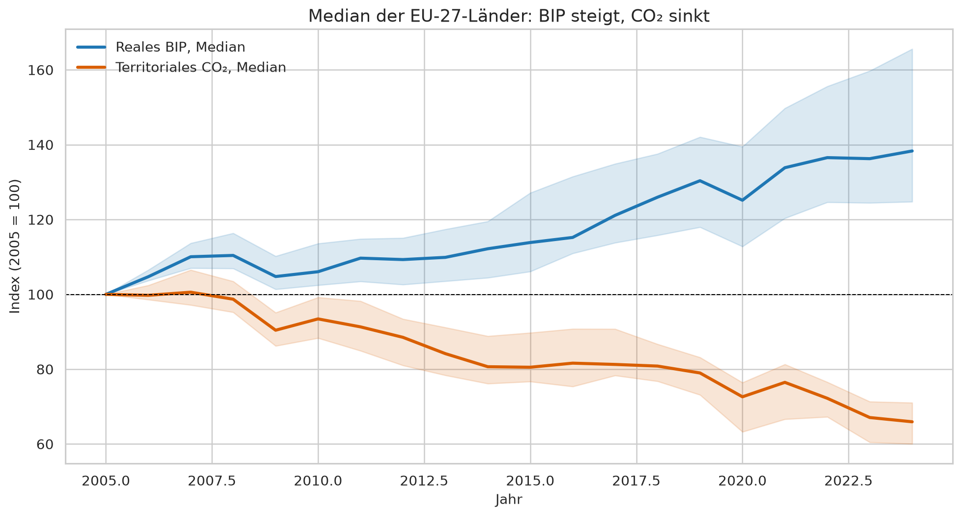
Entkopplung von Wirtschaftswachstum und CO₂-Emissionen
Historische EU-27-Analyse und Prognose für Deutschland bis 2030
Morris Freihoff Data Analytics & Big Data
Daten: Global Carbon Budget (2025); World Bank (2026); Aufbereitung: Our World in Data
1

Slide 2
Drei konsistente Reihen machen die These überprüfbar
Definition
Daten und Prüfung
Absolute Entkopplung Δ reales Gesamt-BIP > 0 und Δ territoriales CO₂ < 0 EU-27 · 2005–2024
OWID / Global Carbon Budget 2025 World Bank, konstante US-Dollar Endpunktvergleich plus log-linearer Trendcheck Deutschland: 1990–2024 Rolling-origin-Validierung, Horizonte 1–6 Jahre
Definitionen und Metadaten vollständig im Jupyter-Notebook dokumentiert
2

Slide 3
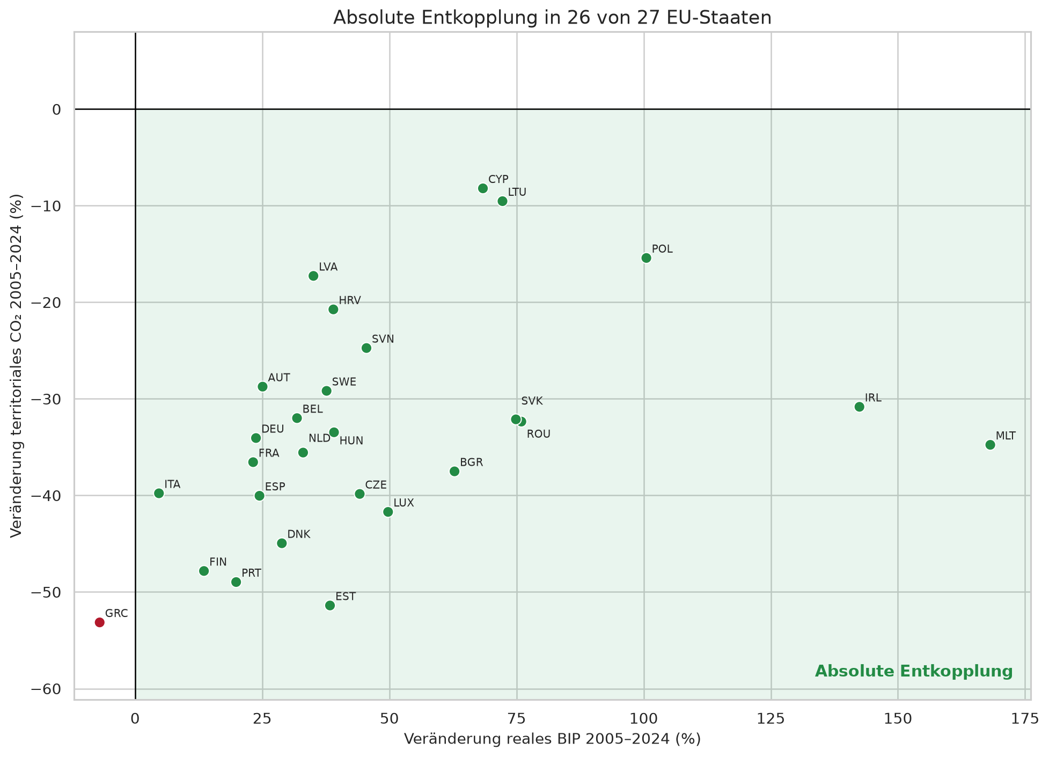
26 von 27 EU-Staaten erfüllen die Entkopplungsthese
Die grüne Fläche markiert steigendes reales BIP bei sinkenden territorialen CO₂-Emissionen.
96,3 %
1
26 von 27 Staaten
Ausnahme: Griechenland
Global Carbon Budget (2025); World Bank (2026); eigene Berechnung, 2005–2024
3

Slide 4
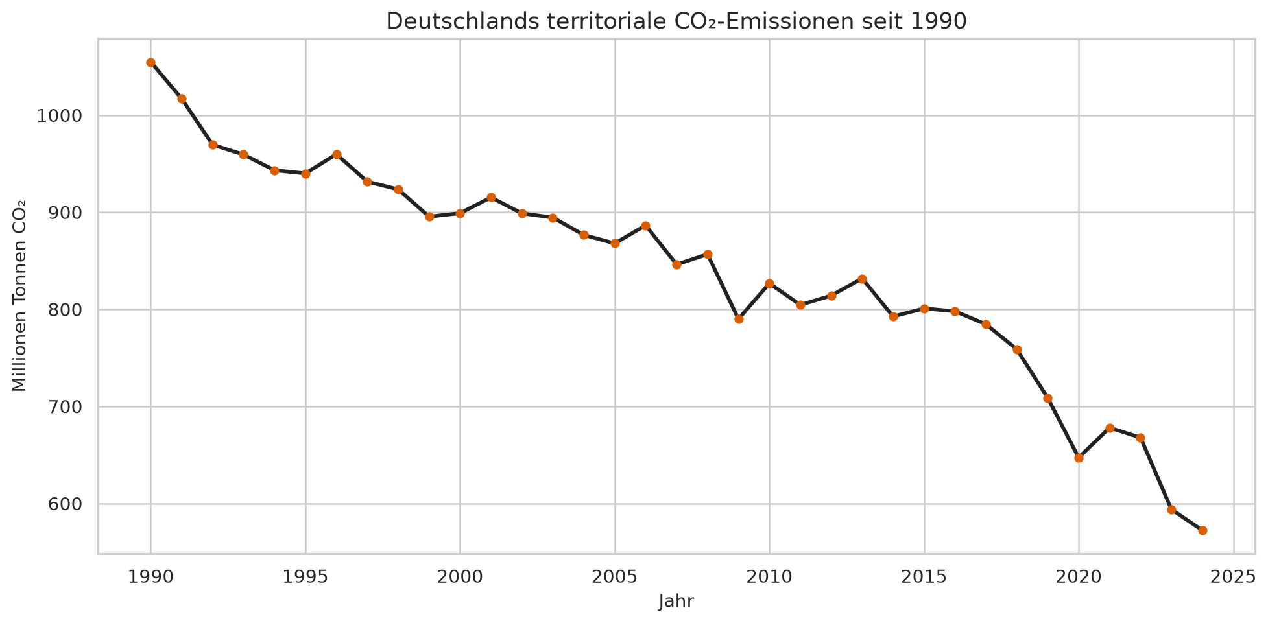
Deutschland entkoppelte Wachstum und CO₂ deutlich
Seit 2005 wuchs die reale Wirtschaftsleistung, während die territorialen Emissionen weiter fielen.
+23,8 %
−34,1 %
reales BIP
territoriales CO₂
Global Carbon Budget (2025); World Bank (2026); eigene Berechnung
4

Slide 5
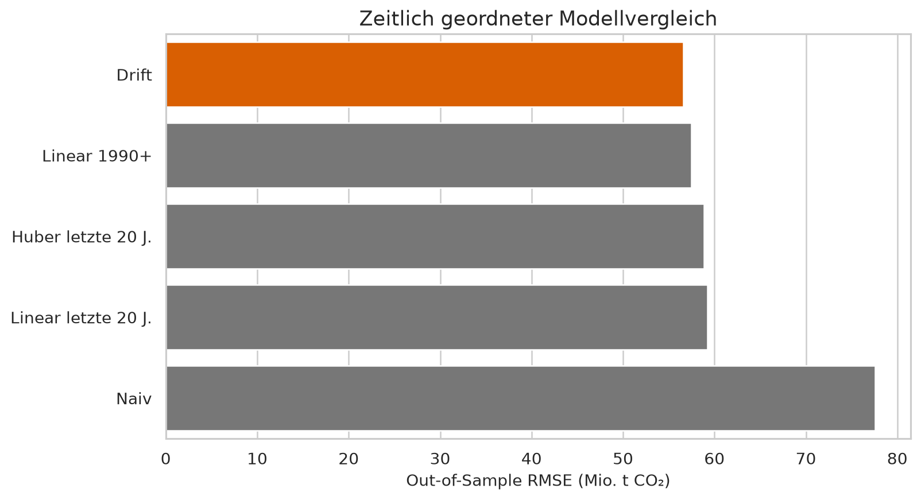
Die einfache Drift prognostiziert am zuverlässigsten
Drift
niedrigster Fehler im Vergleich
56,6 Mio. t
Out-of-Sample RMSE
60 Prognosen
10 Ursprünge × 6 Horizonte
Eigene Rolling-origin-Validierung; keine zufällige Train-Test-Aufteilung
5

Slide 6
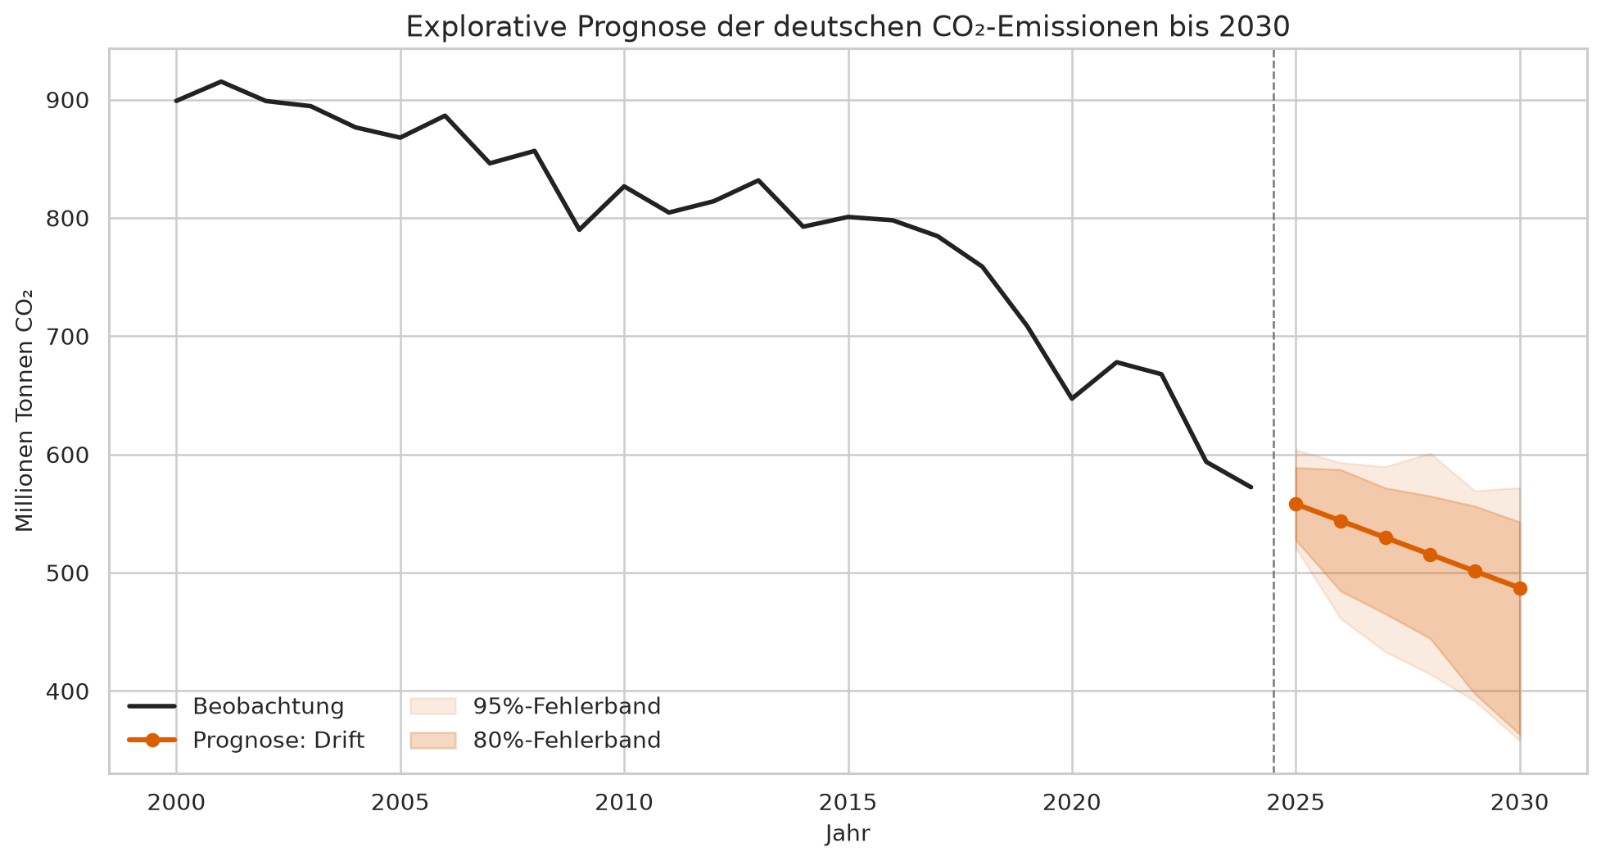
Für 2030 ergibt sich eine Schätzung von 487 Mio. t CO₂
Die Drift schreibt die durchschnittliche Abnahme seit 1990 fort. Die Fehlerbänder zeigen die Streuung früherer Mehrjahresprognosen.
487
358–572
Mio. t CO₂ Punktprognose
Mio. t CO₂ 95%-Fehlerband
Eigene Prognose auf Basis Global Carbon Budget (2025); Daten bis 2024
6

Slide 7
Die These wird unterstützt – die Prognose bleibt unsicher
Einordnung Absolute Entkopplung ist in der EU-27 verbreitet, aber kein Kausalbeweis. Territoriale Emissionen erfassen ausgelagerte Produktion nicht. Die 2030-Schätzung ist eine statistische Fortschreibung. KI unterstützte Struktur und Code; Daten, Berechnungen und Aussagen wurden reproduziert und quellengeprüft.
26/27
−34,1 %
487 Mio. t
EU-Staaten erfüllen die These
deutsches CO₂ seit 2005
Punktprognose für 2030
Vollständige Methodik, Quellen und KI-Dokumentation im Projektordner
7

